Slide 1




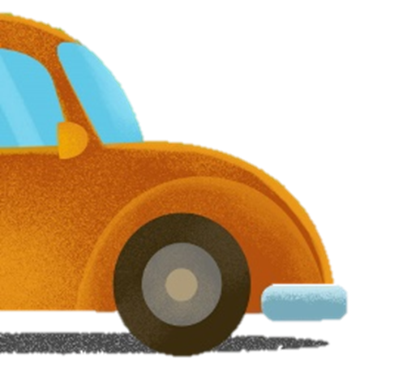
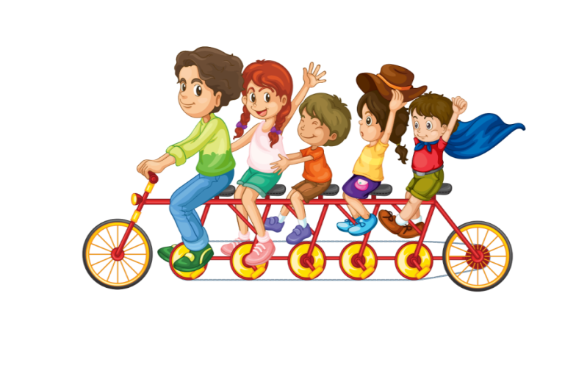


Slide 2



Slide 3



Slide 4

Tìm hiểu quy tắc an toàn khi tham gia các phương tiện giao thông

Slide 5


Quan sát tranh và trả lời câu hỏi.

Slide 6
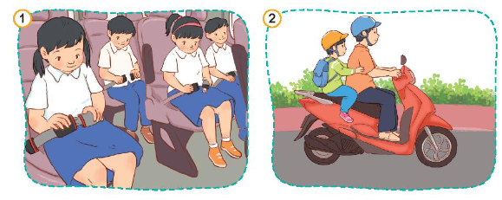
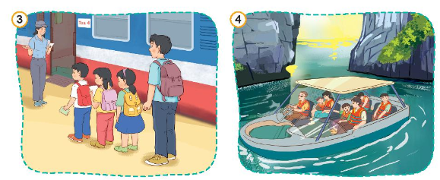

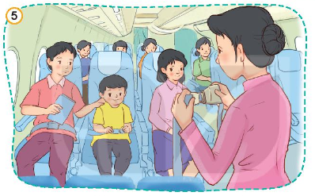
Các bạn đã tuân thủ những quy tắc nào khi tham gia các phương tiện giao thông?
Em còn biết những quy tắc nào khác khi tham gia các phương tiện giao thông?

Slide 7

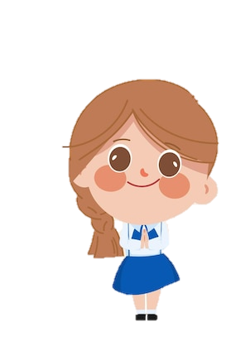


Slide 8

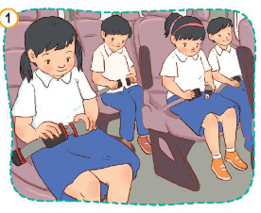


Thắt dây an toàn khi đi ô tô.
Nguyễn Thị Ái Quyên

Slide 9
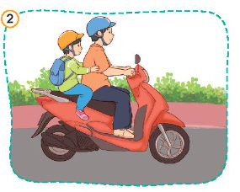
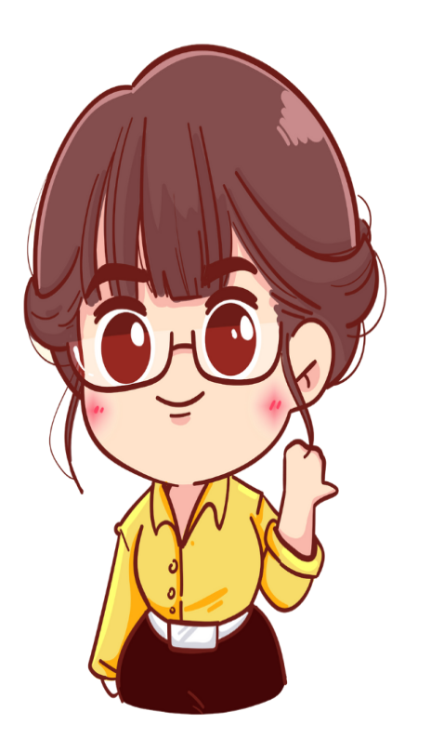
Đội mũ bảo hiểm đúng cách, ngồi ngay ngắn khi ngồi sau xe máy

Slide 10
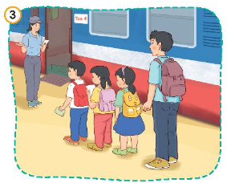
Xếp hàng ngay ngắn, không chen lấn xô đẩy khi chuẩn bị lên tàu

Slide 11
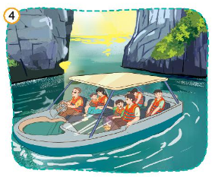
Mặc áo phao đúng cách, ngồi ngay ngắn khi đi tàu, thuyền

Slide 12
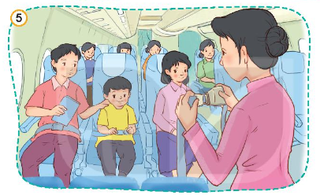
Theo dõi và tuân thủ các hướng dẫn an toàn của tiếp viên hàng không khi ngồi trên máy bay.

Slide 13
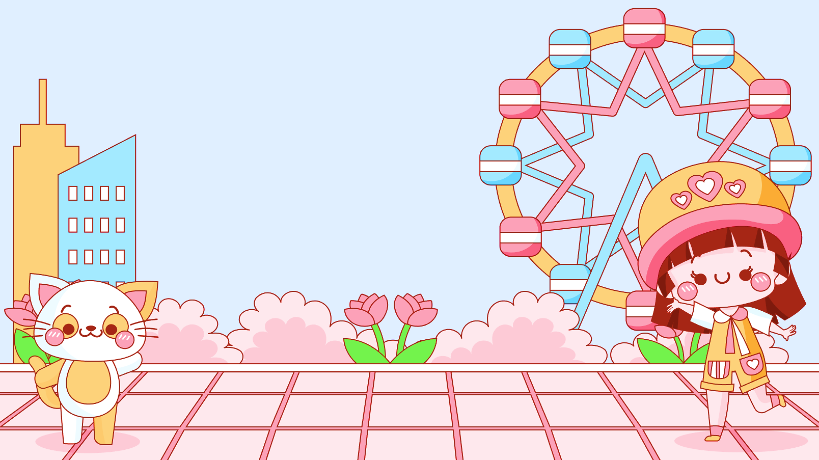

Việc tham gia các phương tiện giao thông của các bạn trong các tình huống đã đảm bảo an toàn.

Slide 14

Tìm hiểu sự cần thiết phải tuân thủ các quy tắc an toàn khi tham gia các phương tiện giao thông.

Slide 15
Quan sát tranh và trả lời câu hỏi

Slide 16
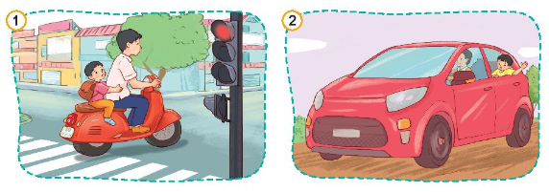
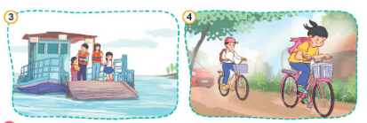
Những hành vi trong tranh có thể gây ra hậu quả gì?
Theo em, vì sao chúng ta phải tuân thủ các quy tắc an toàn khi tham gia các phương tiện giao thông?

Slide 18

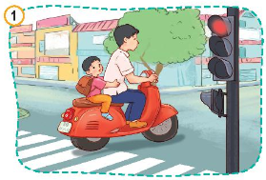

Bạn nhỏ và bố khi đi xe máy không đội mũ bảo hiểm
Hậu quả: Bị chấn thương sọ não khi va chạm.

Slide 19

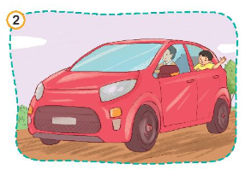
Bạn nhỏ thò đầu và tay ra ngoài cửa sổ khi đi xe ô tô
Hậu quả: Bạn nhỏ sẽ bị tai nạn

Slide 20
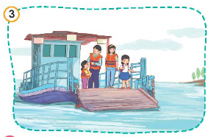
Bạn nữ áo trắng không mặc áo phao khi xuống thuyền
Hậu quả: Sẽ bị đuối nước khi gặp tai nạn.

Slide 21
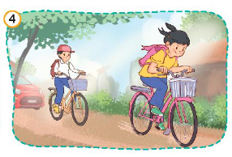
Các bạn đi xe đạp đi giữa lòng đường
Hậu quả: Không còn chỗ cho các xe khác đi, dễ gây tai nạn

Slide 22
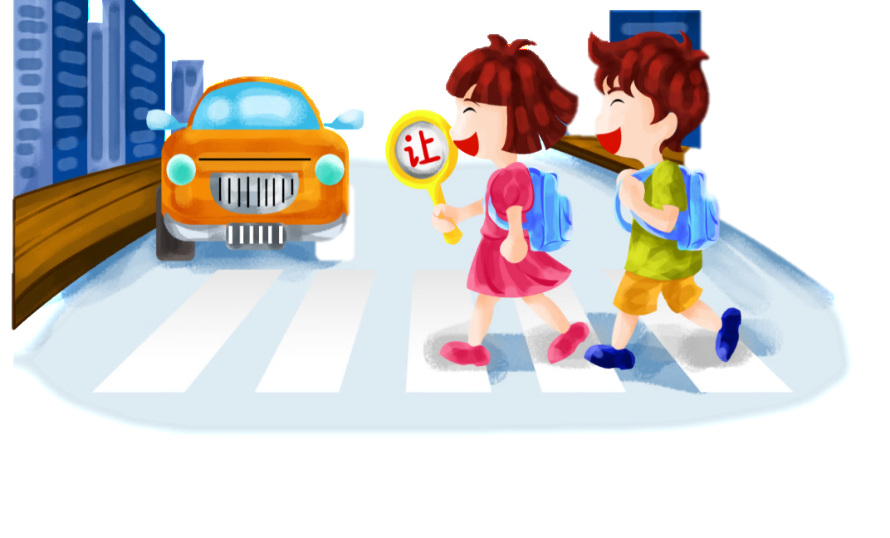
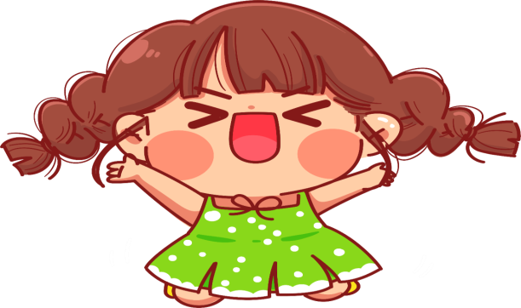
Tuân thủ các quy tắc an toàn khi tham gia các phương tiện giao thông là rất cần thiết nhằm đảm bảo an toàn cho chúng ta và những người tham gia giao thông.

Slide 23


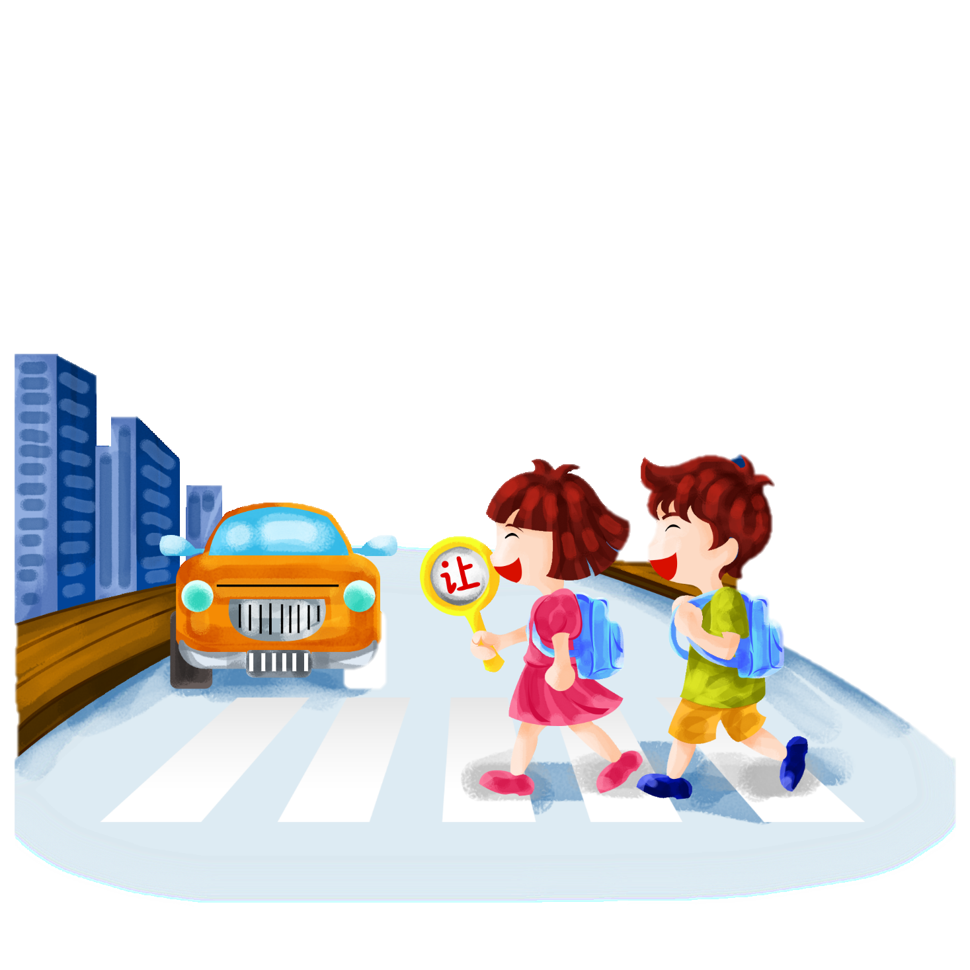
Theo em, vì sao phải tuân thủ các quy tắc an toàn khi tham gia các phương tiện giao thông?

Slide 24
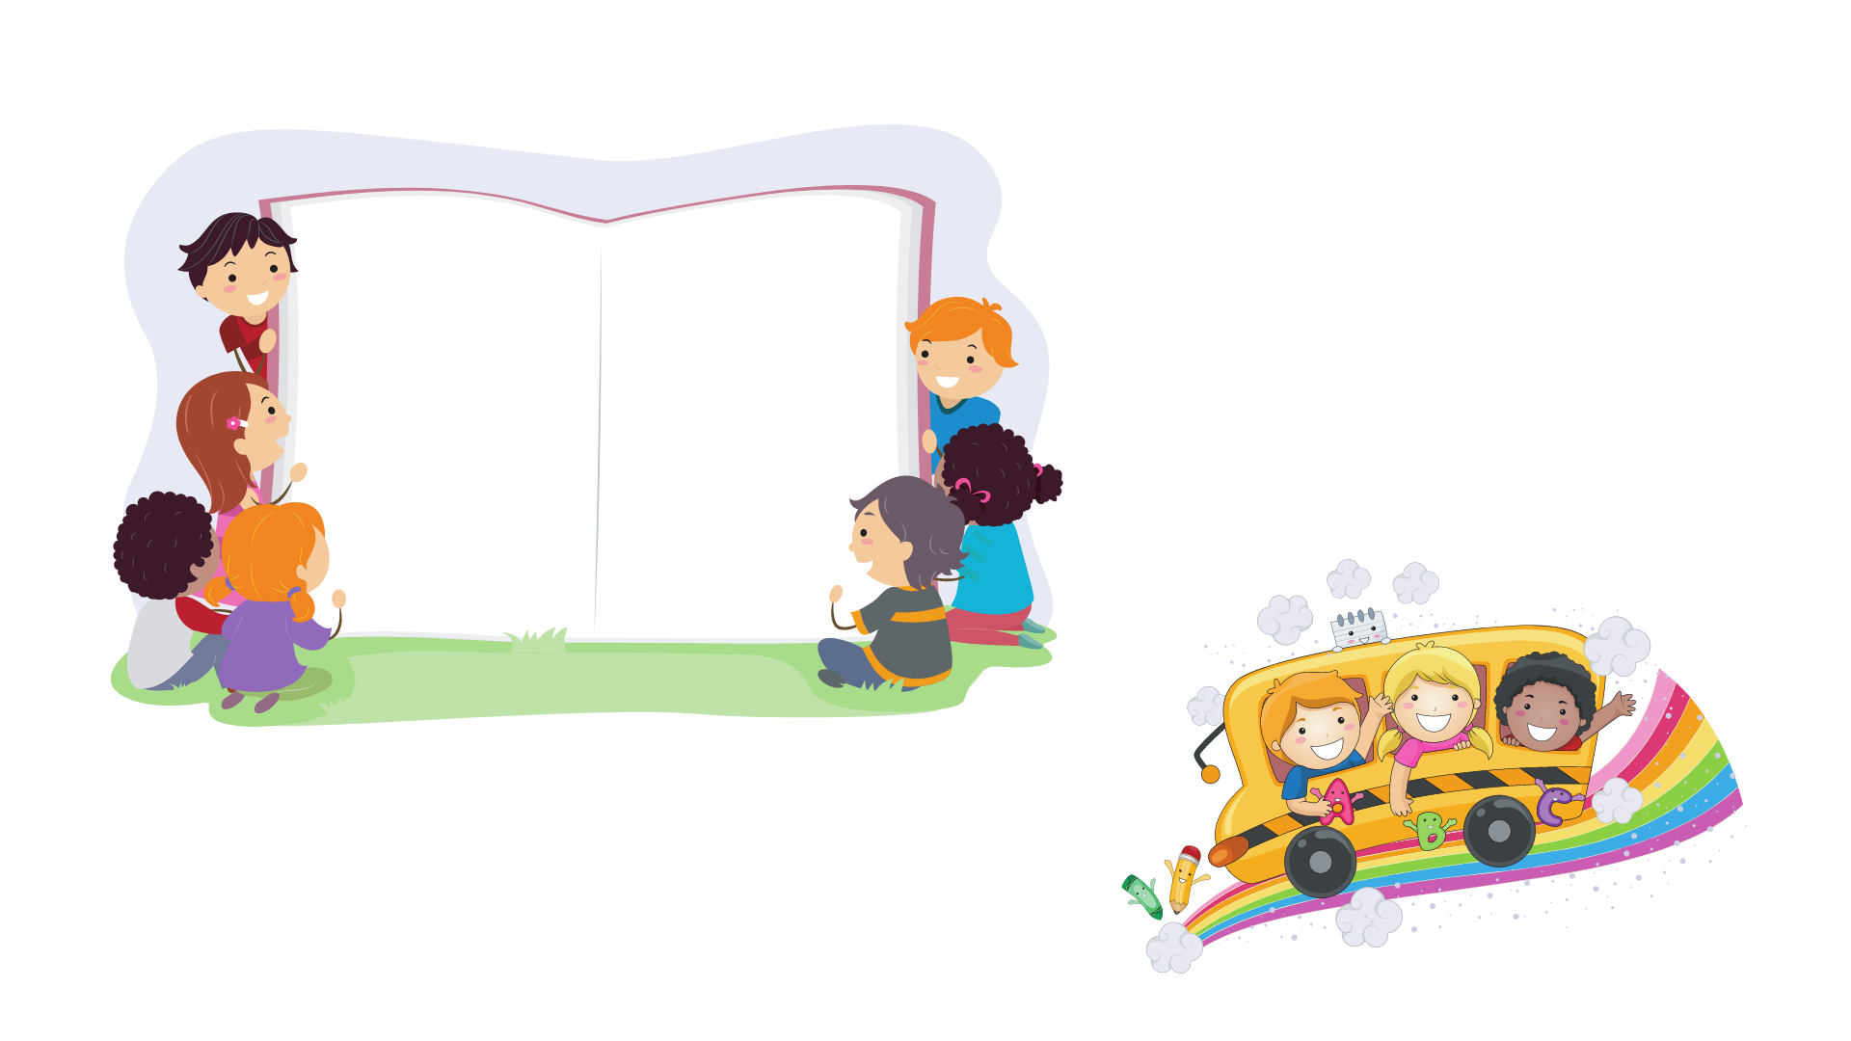


Slide 25
Chia ra thành các nhóm (3- 5 nhóm).
Mỗi nhóm có thể viết, vẽ bảng thông tin về quy tắc an toàn khi tham gia các phương tiện giao thông.

Slide 26


